Slide 1
Дополнительная общеобразовательная общеразвивающая программа
«МЕДИАМАСТЕРСКАЯ «Я БЛОГЕР»
Направленность - социально-гуманитарная
Возраст детей – 9-11 лет
Срок реализации – 2 года
Разработчик:
Зулаева Ольга Александровна,
педагог дополнительного образования.
Методическое сопровождение:
Савина Наталия Александровна,
старший методист

Slide 2


Муниципальное бюджетное образовательное
учреждение дополнительного образования
«Гуманитарный центр интеллектуального развития»
городского округа Тольятти
Медиамастерская «Я блогер»
Разработчики:
О.А.Зулаева, педагог дополнительного образования;
Н.А.Савина, старший методист

Slide 3
АКТУАЛЬНОСТЬ
Программа помогает не только сформировать необходимые блогеру навыки и компетенции, но и научиться объективно воспринимать происходящие вокруг события, расширить кругозор, определиться с собственными ценностями, сделать свой внутренний мир богаче и ярче.

Slide 4
ЦЕЛЬ ПРОГРАММЫ
Развитие творческого потенциала младших школьников в процессеобучения созданию и ведению собственного уникального информационного продукта (блога)

Slide 5
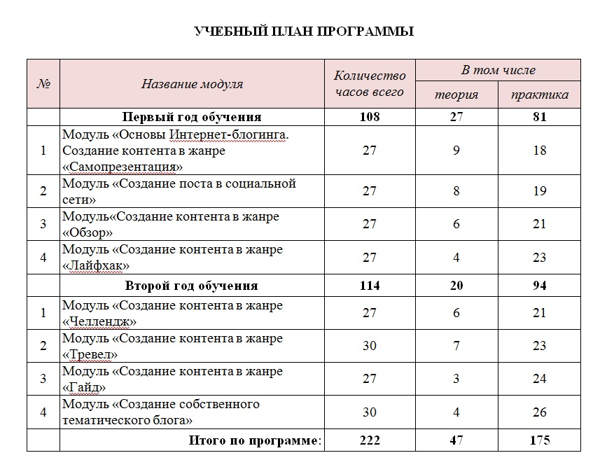

Slide 6
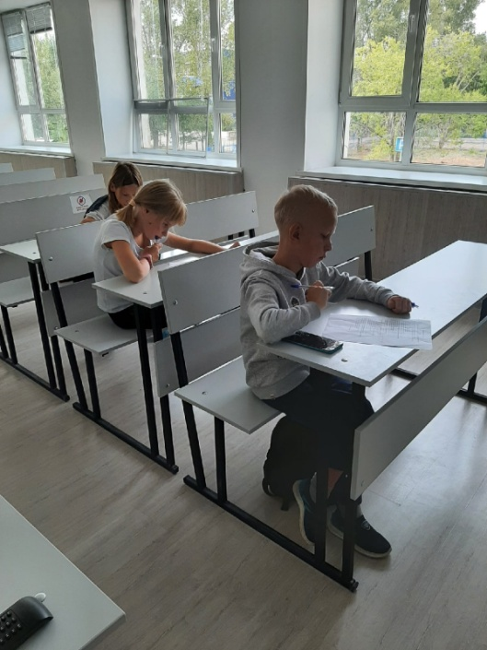
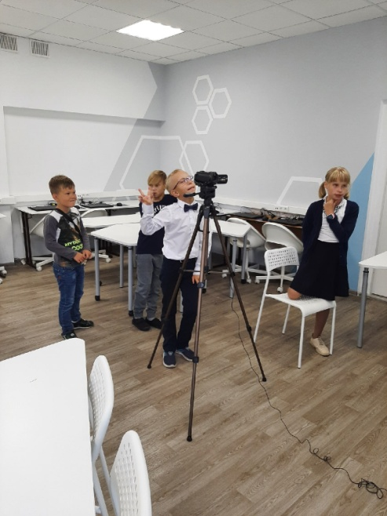
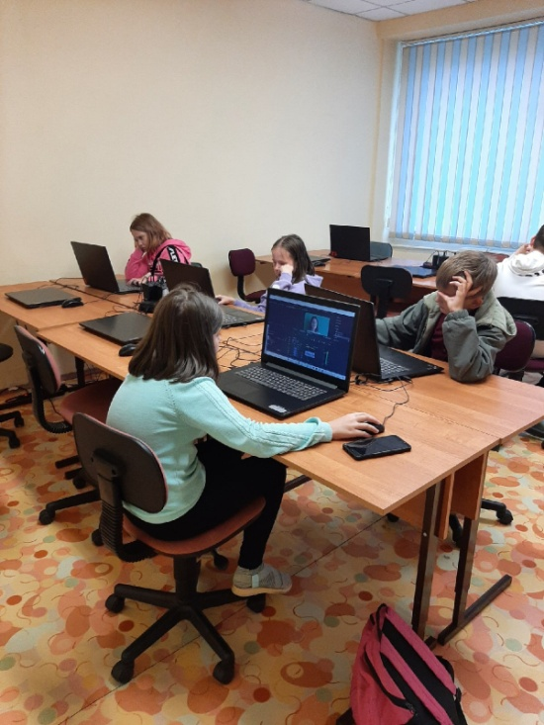
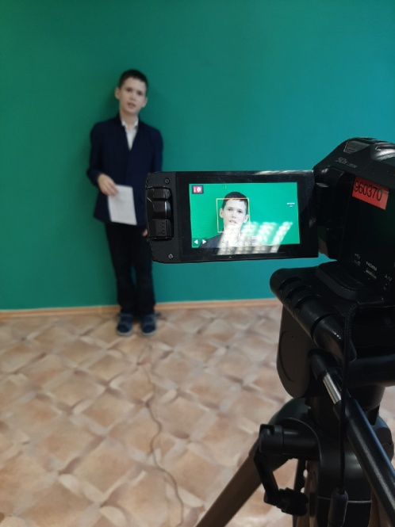
Медиамастерская «Я БЛОГЕР»

Slide 7

Медиамастерская «Я БЛОГЕР»
(9-10 лет)
Медиагруппа «ЗЕРКАЛО»
(11 – 13 лет)
Лаборатория журналистики «Медиакласс»
(14-18 лет)

Slide 8
